Slide 1
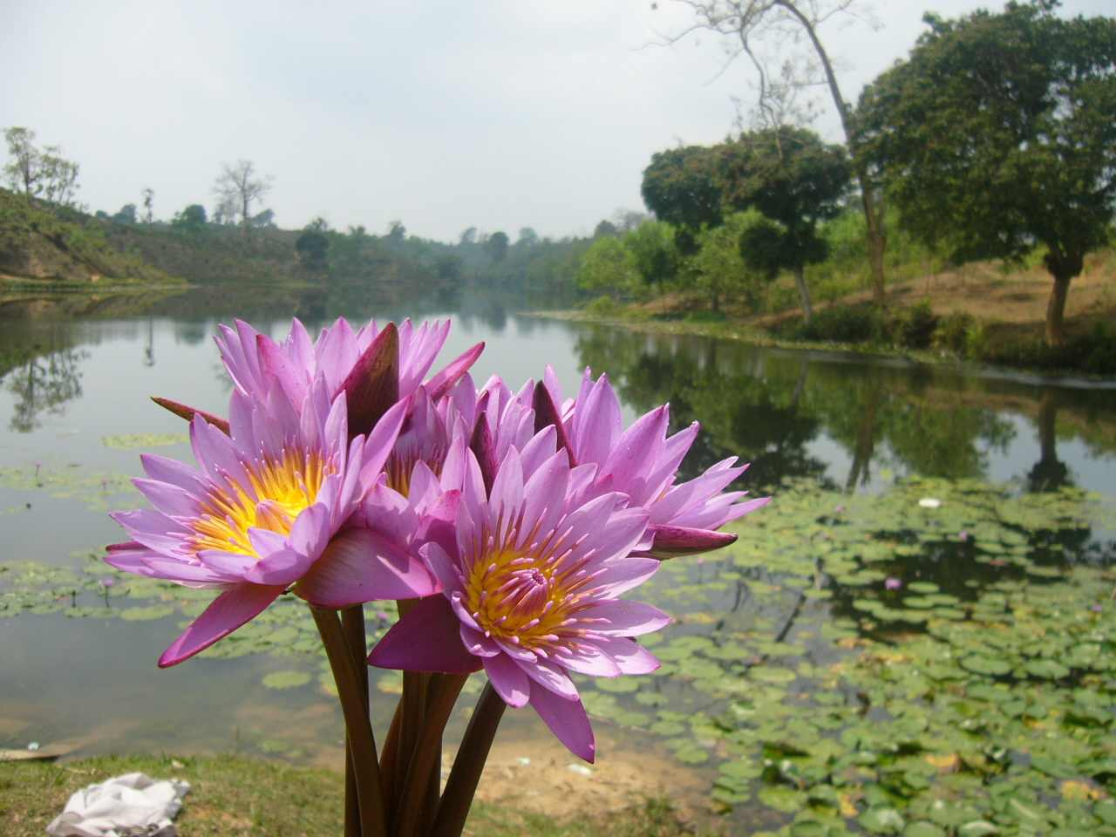
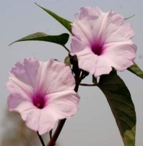


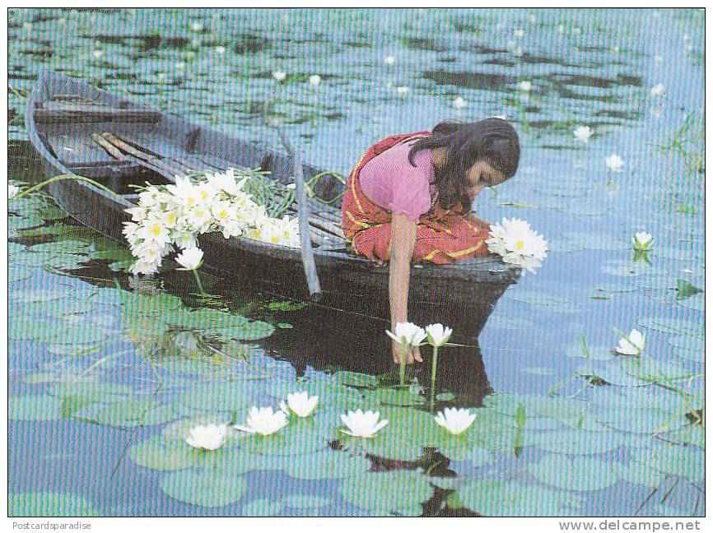
শুভেচ্ছা

Slide 2
মাছুমা আকতার
সহকারী শিক্ষক
ওছখালি আলিয়া মডেল সরকারি প্রাথমিক বিদ্যালয়।
হাতিয়া-নোয়াখালী।

Slide 3

আজকের পাঠঃ
শ্রেনিঃ ৫ম
বিষয়ঃ বাংলা
মূলপাঠঃ দুই তীরে
বিশেষ পাঠঃ ‘তুমি ভালোবাস তোমার .....................ভাসায় ভেলা।’
সময়ঃ ৪৫ মিনিট

Slide 4
পাঠশেষে শিশুরা যা শিখবেঃ
শিক্ষার্থীরা স্বরসঙ্গতি বজায় রেখে ছন্দের তালে তালে প্রমিত উচ্চারণে কবিতাটি আবৃত্তি করতে পারবে।
নদীতীরের প্রকৃতি ও জনজীবন সম্পর্কে জানবে এবং বলতে ও লিখতে পারবে।
শিক্ষার্থীরা বিপরীত শব্দ জানবে এবং বলতে ও লিখতে পারবে।

Slide 5
আবেগ সৃষ্টিঃ
৫ মিনিট
“ভিডিও ও কবিতা ”

Slide 6
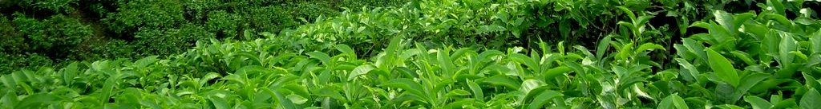
এসো ভিডিও দেখিঃ

Slide 7

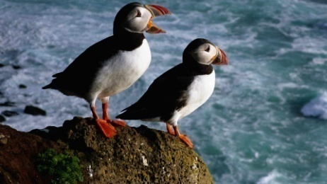
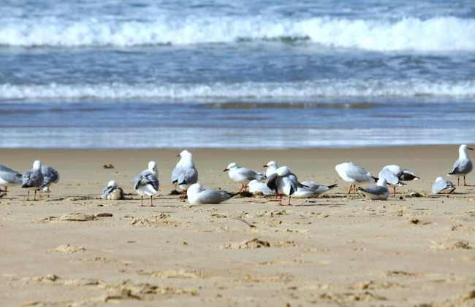
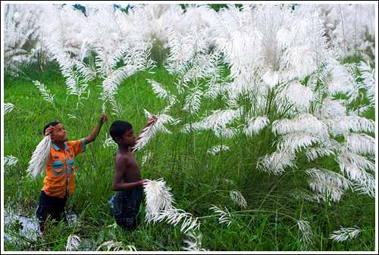

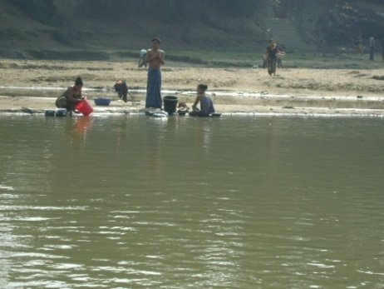
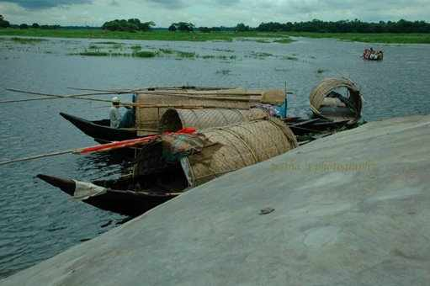
তটিনী
মাছুমা আকতার
দামাল শিশু নদীর জলে
নাইছে আপনমনে,
কাশবনেতে দুষ্টু পাখি
গাইছে মধুর তানে।
চকাচকি ঘর বেঁধেছে
নদীর এই তীরে,
ওই তীরেতে বধূর মেলা
ছোট্ট নদীর নীরে।
ঢেউয়ের দোলায় যাচ্ছে ডিঙি
তটিনীর বুক চিরে,
সারাবেলা ব্যস্ত সবাই
নদীর দুটি তীরে।।

Slide 8
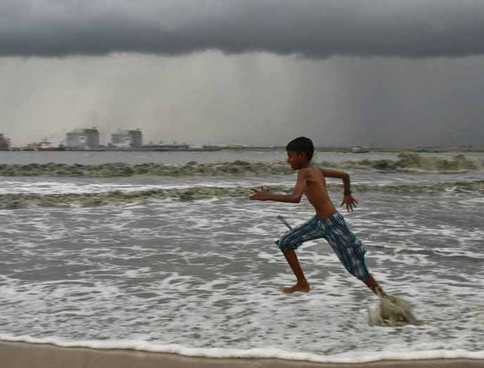
পাঠ ঘোষণাঃ
তীরে
দুই

Slide 9
উপস্থাপন
২০ মিনিট

Slide 10
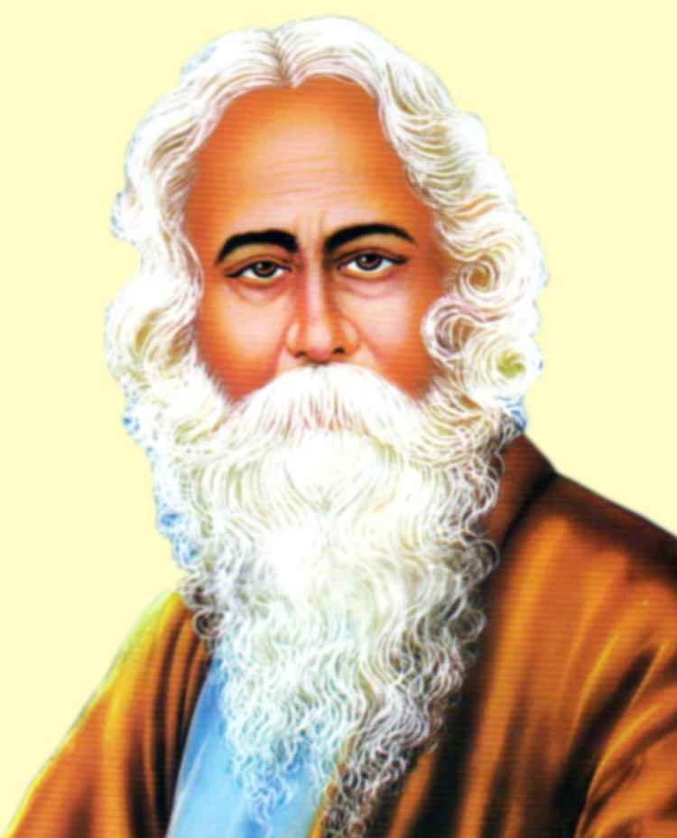
কবি পরিচিতি
জন্মঃ ১৮৬১ খ্রিস্টাব্দের ৭ই মে, বাংলা ১২৬৮ সনের ২৫শে বৈশাখ।
উল্লেখযোগ্য গ্রন্থঃ গীতাঞ্জলী, শেষের কবিতা, চিত্রা, কড়ি ও কোমল, সোনার তরী ইত্যাদি।
সাহিত্যের ব্যাপ্তিঃ তিনি শুধু কবি নন। কথা সাহিত্যিক, নাট্যকার, দার্শনিক, গীতিকার, সুরস্রষ্টা, চিত্রশিল্পী, সমাজসেবী ও শিক্ষাবিদ।
রবীন্দ্রনাথ ঠাকুর
মৃত্যুঃ ১৯৪১ খ্রিস্টাব্দের ৭ই আগস্ট এবং বাংলা ১৩৪৮ সনের ২২শে শ্রাবণ।

Slide 11
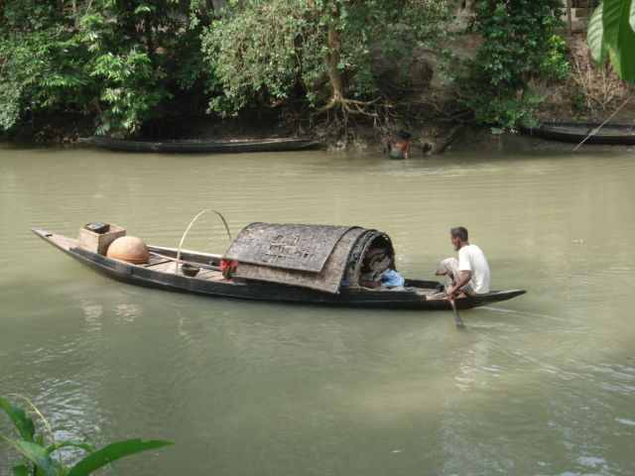
ছবি দেখে বলঃ
তুমি ভালোবাস তোমার
ওই ও পারের বন,

Slide 12
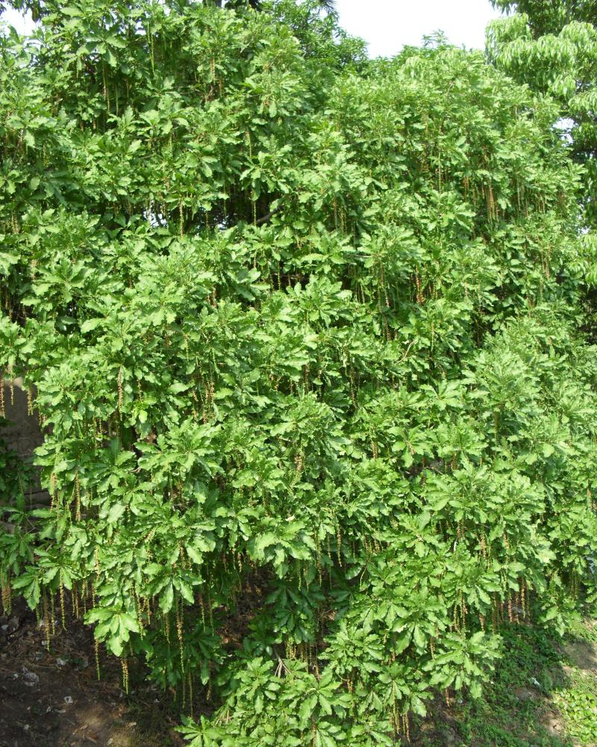
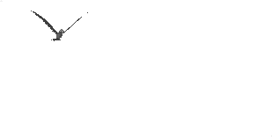
ছবি দেখে বলঃ
যেথায় গাঁথা ঘনছায়া পাতার আচ্ছাদন।

Slide 13
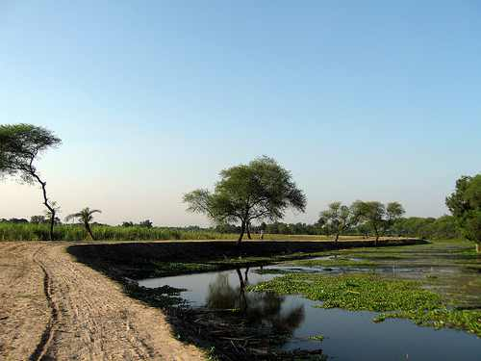

ছবি দেখে বলঃ
যেথায় বাঁকা গলি
নদীতে যায় চলি,

Slide 14
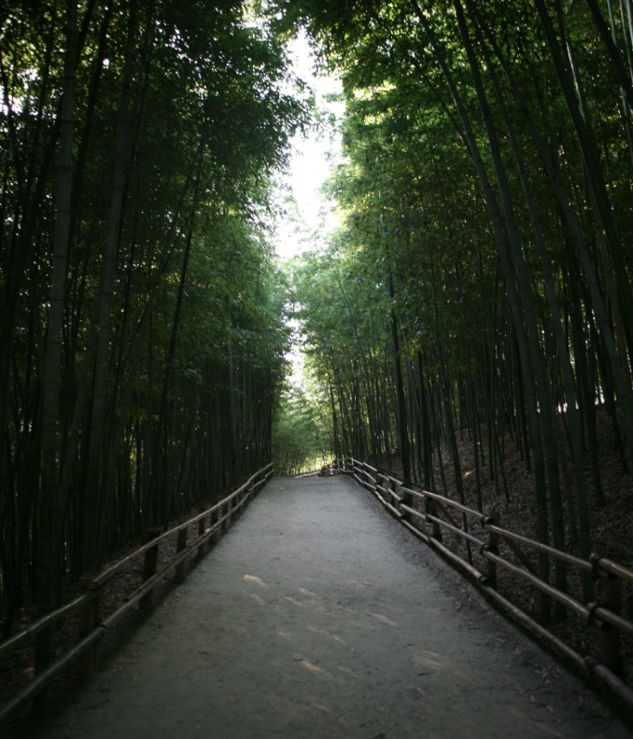
ছবি দেখে বলঃ
দুই ধারে তার বেণুবনের শাখায় গলাগলি।

Slide 15
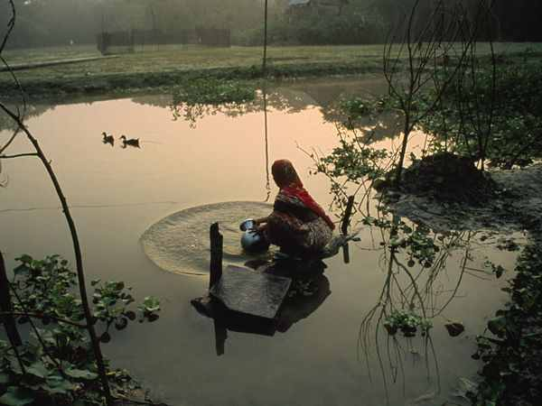
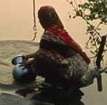

ছবি দেখে বলঃ
সকাল-সন্ধেবেলা
ঘাটে বধূর মেলা ,

Slide 16
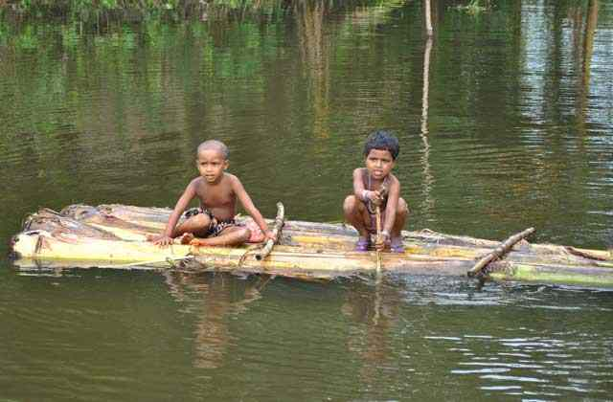
ছবি দেখে বলঃ
ছেলের দলে ঘাটের জলে
ভাসে ভাসায় ভেলা।

Slide 17
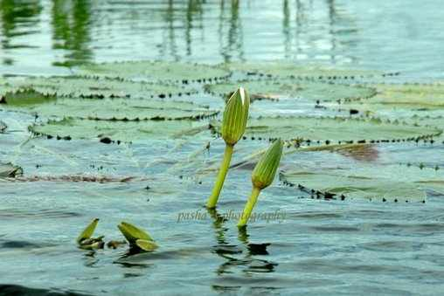
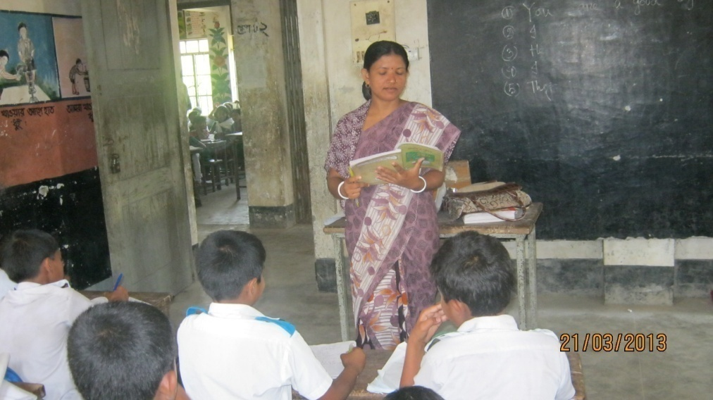
শিক্ষকের আবৃত্তি ও পাঠ্যাংশ আলোচনা

Slide 18
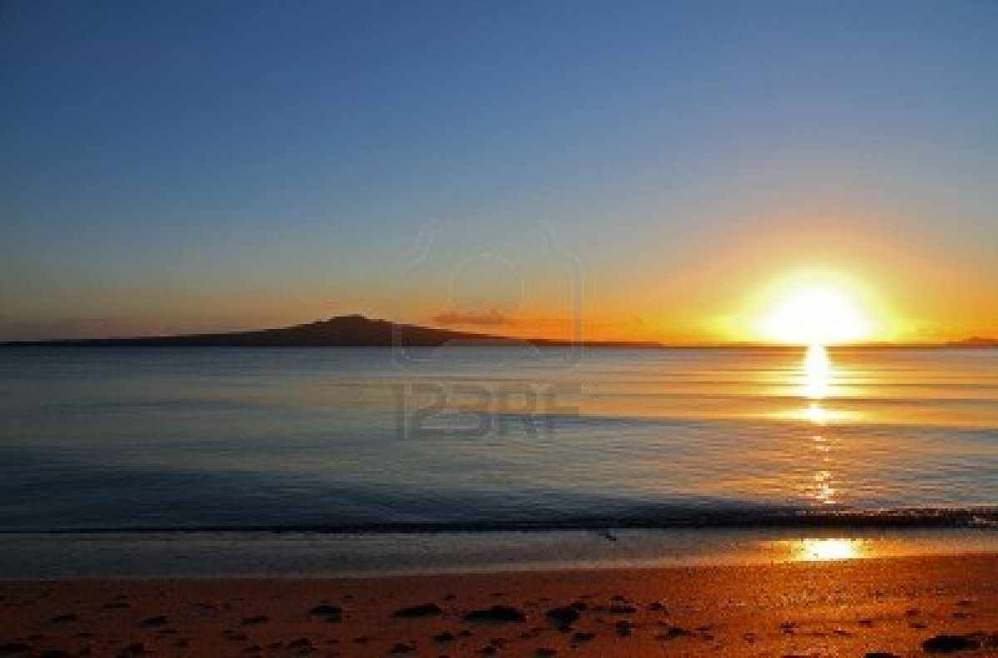
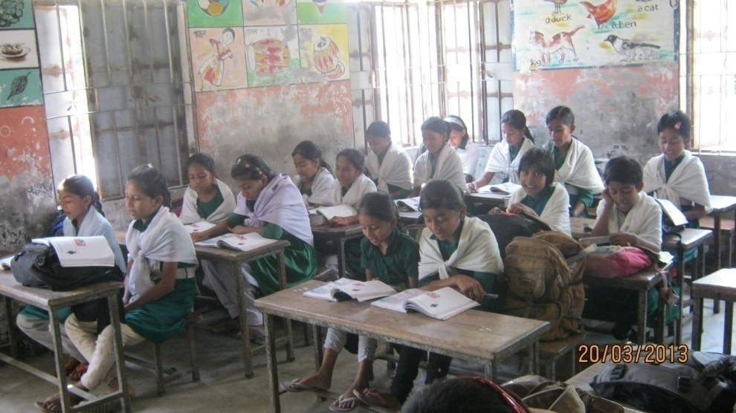
শিক্ষার্থীর আবৃত্তি

Slide 19
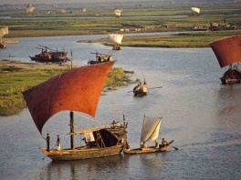
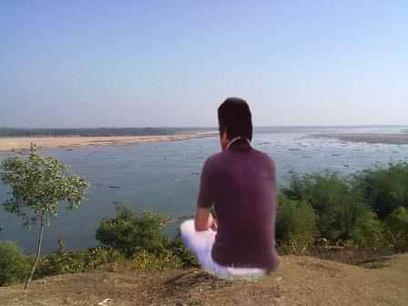
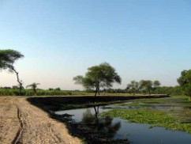
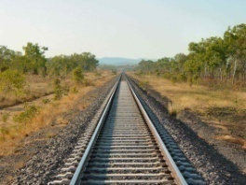
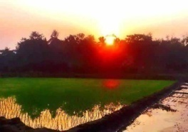
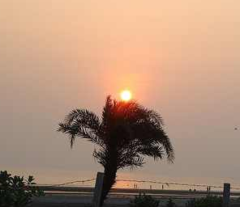
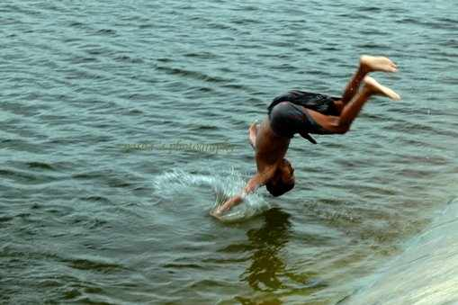
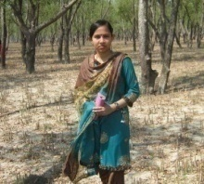
এসো ছবির সাহায্যে বিপরীত শব্দ শিখিঃ
প্রদত্ত শব্দ
বিপরীত শব্দ
ও পার
এ পার
বাঁকা
সোজা
সকাল
সন্ধ্যা
জলে
স্থলে

Slide 20
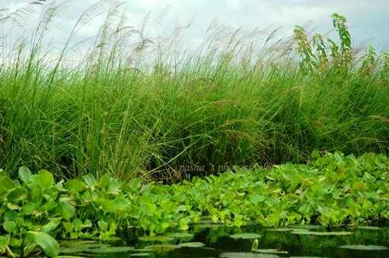
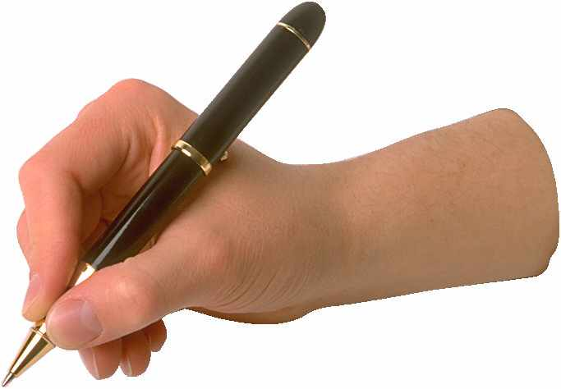
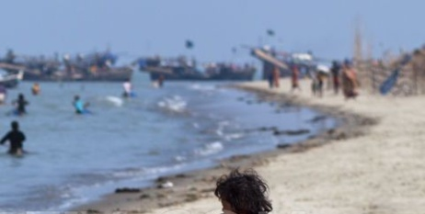
মুখে মুখে উত্তর দাওঃ
পাতার আচ্ছাদন বলতে কি বুঝ?
রবীন্দ্রনাথ ঠাকুর কোন কাব্যগ্রন্থের জন্য নোবেল পুরস্কার লাভ করেন?
বাঁকা গলিটি কোথায় মিশেছে?

Slide 21
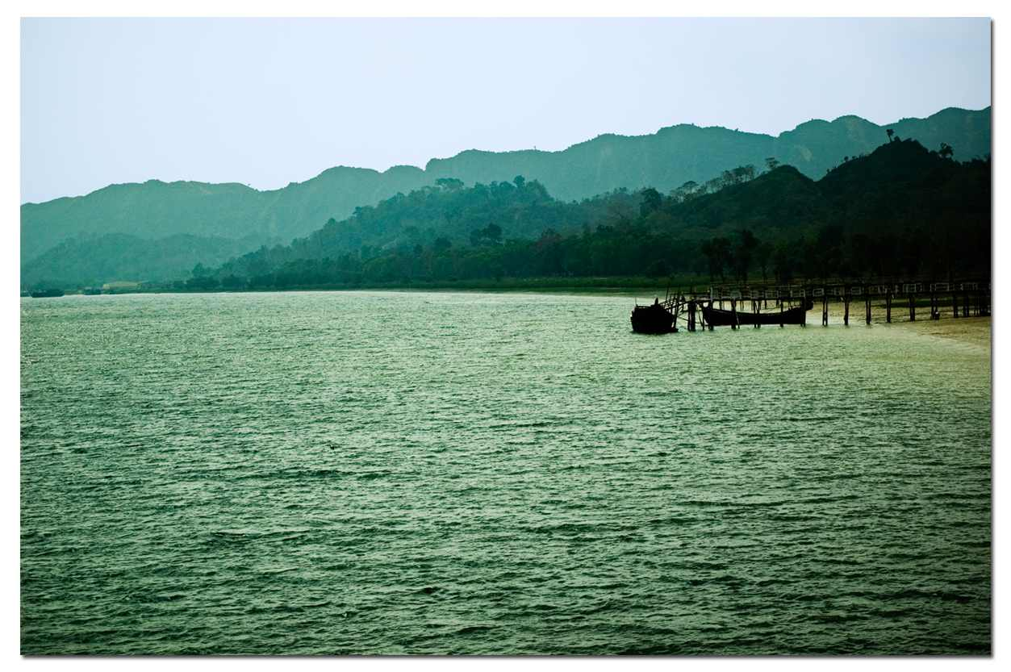

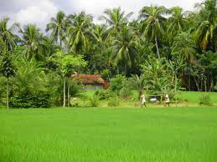
মূল্যায়ন
সময়ঃ ১৫ মিনিট

Slide 22
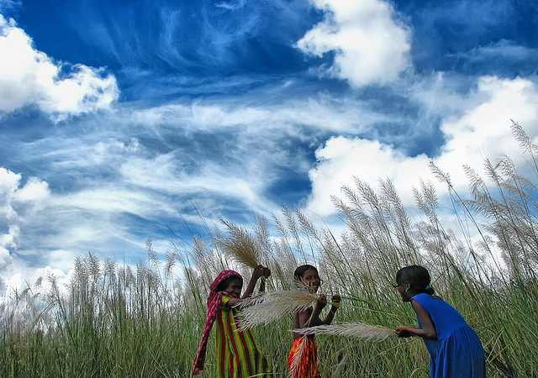
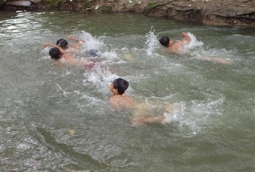
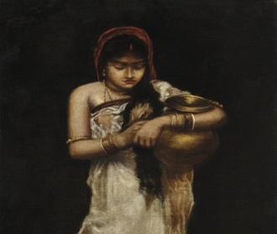
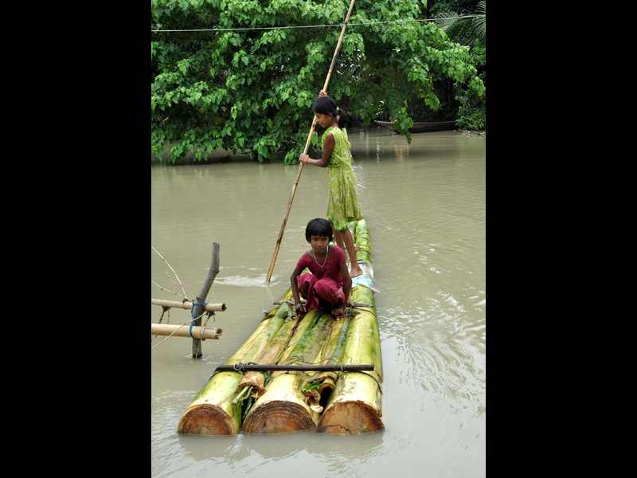
ছবি দেখে চিহ্নিত করা শব্দগুলোর বিপরীত শব্দ লেখঃ
জোড়ায় কাজ
৫ মিনিট
নদীর ওপারে কাশবন
ছেলেরা নদীতে নাইছে।
বধূ জল আনতে যায়।
ভেলাটি ভাসছে।

Slide 23
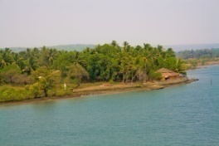
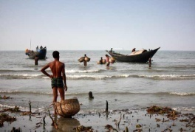
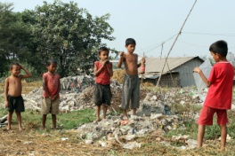
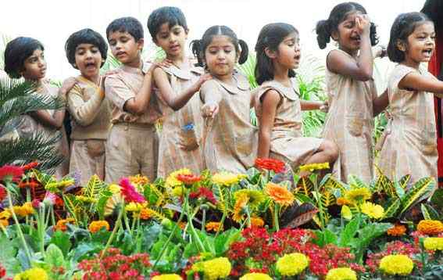
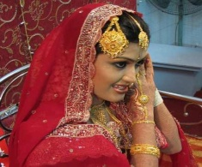
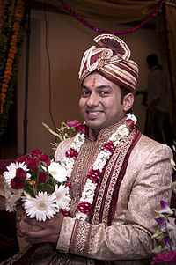
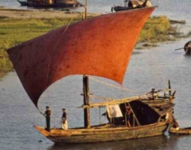
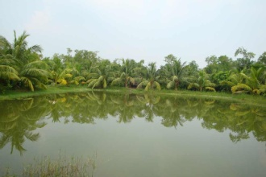
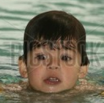
প্রদত্ত শব্দ
বিপরীত শব্দ
ও পার
এ পার
ছেলেরা
মেয়েরা
বধূ
বর
ভাসছে
ডুবছে

Slide 24
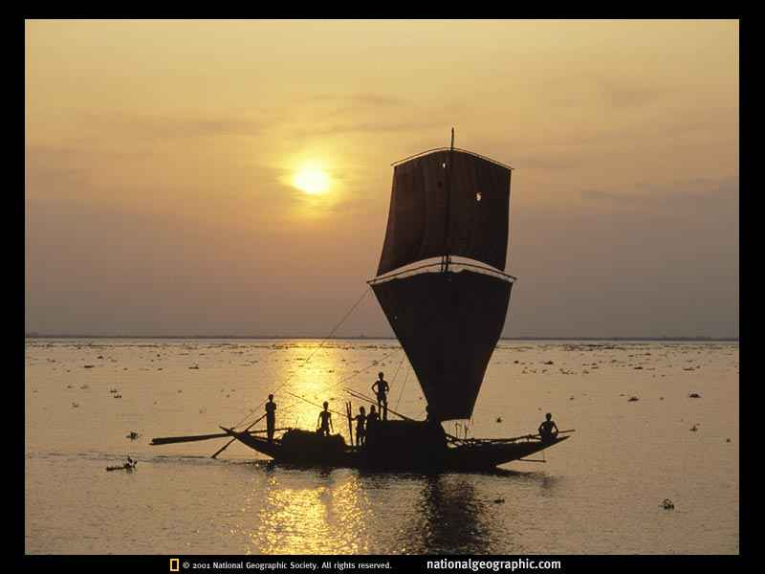
কবিতাংশটুকু বুঝিয়ে লেখঃ
দলে কর-৫মিঃ
‘সকাল-সন্ধেবেলা
ঘাটে বধূর মেলা,
ছেলের দলে ঘাটের জলে
ভাসে ভাসায় ভেলা।’

Slide 25

বাড়ির কাজ
নদীতীরের ব্যস্তময় জীবন তোমার কেমন লাগে? পাঁচটি বাক্যে লেখ।

Slide 26



‘প্রকৃতি আমাদের শ্রেষ্ঠ শিক্ষক’
ধন্যবাদ
খোদা
হাফেজ

